Slide 1


Slide 2

Se sei qui, immagino ci sia qualcosa nella tua vita che non funziona come vorresti…
Forse il tuo lavoro non ti soddisfa?
Forse il tuo reddito attuale non ti basta?
Forse ti rendi conto che i tuoi sogni non si realizzano?
Forse cerchi un’alternativa per guadagnare di più?
Forse vuoi dedicare più tempo alla tua famiglia?
Forse ti manca qualcosa nella tua vita?

Slide 3

Il nostro obiettivo è quello di presentarti un sistema collaudato, testato e che ha cambiato la vita di milioni di altre persone come te.
Osservando questa presentazione, vedrai che una soluzione c’è…
Non è per tutti.
Tuttavia, se hai la grinta e la determinazione di dare una svolta alla tua vita, abbiamo i presupposti per affermare che, non troverai altrove un’opportunità migliore di quella che ti offre TVI Express ….
In questa presentazione, ti illustriamo come ti potrai liberare dal tuo attuale impiego 9h-18h e generare una seria fonte di reddito stando comodamente seduto a casa tua.

Slide 4

Chi siamo?
Siamo una ditta internazionale di vendita diretta con Alleanze e partner di Canale in tutto il mondo. Siamo uno delle ditte con la maggior crescita oggi nell’industria del marketing in rete e stiamo iniziando a smuovere le acque con la nostra superba linea rivoluzionaria di prodotti intrecciata con un’opportunità d’affari globale.
Il nostro sistema di business chiavi in mano è il migliore da quando questo settore esiste.
Accolto con giubilo, è stato giudicato dagli esperti di tutto il mondo come un sistema molto valido.

Slide 5




Contatti
Cyprus
TVI EXPRESS LIMITED
Louki Akrita 14(Registered Office)
Agiazoni, P.C. 3030
Limassol - EU
Regno Unito
Lakeside House
1 Furzeground Way, Stockley Park
Heathrow
UB11 1BD
Tel. : +44.2033843830
Fax : +44.2033843831
India
Tours e Viaggi ELITE
Indirizzo: negozio senza-228, piano II DT Mall centro città, vicino MG Road Metrostation.Gurgaon-122001
Telefono: +91-124-3220640-49
Numero di Fax: +91-124-2396968
Indonesia
Sede sociale
PT TVI Express
STC Senayan, 4th Floor # 69
Asia Afrika Pintu IX Gelora Senayan
Jakarta Pusat 10270
Tel. : +62.2157931908
Fax : +62.2157932038
Indirizzo e-mail societario:
info@tviexpress.com
indirizzo e-mail uff. supporto:
support@tviexpress.com
Indirizzo e-mail in India :
india@tviexpress.com
Indirizzo e-mail in Indonesia :
indonesia@tviexpress.com
Uffici prossimo in: Filippine, Bangladesh, Kazakistan, Corea del Sud, Sud Africa

Slide 6


Contatti
Filippine
EinheitÂ 704 PearlbankÂ Centro IDEA, # 146 Â ValeroÂ St.Â SalcedoÂ Dorfa
Makati City, Filippine: CAP: 1227
Telefon: +63 2 3271884
Faksimile: +63 2 3107884
Sudafrica
Unit 2, Piano Terra, ConstatiaÂ anzeigenÂ Ufficio Park Road HogsbackÂ 1Â ÂQuirellina, Northcliff, Johannesburg, 2000
Sudafrica Email: southafrica@tviexpress.com
Filippine Email:
philippines@tviexpress.com
Uffici prossimo in: Filippine, Bangladesh, Kazakistan, Corea del Sud, Sud Africa

Slide 7


La nostra visione
Diventare il numero 1 nell’e-commerce internazionale offrendo opportunità di lavoro e carriera, creando milionari e conquistando miliardi di cuori
La nostra missione
Suscitare il desiderio di aiutare gli altri a realizzare un cambiamento positivo nella loro vita
Un mondo, una visione, una sola famiglia!

Slide 8

IL NOSTRO PIANO D’AZIONE
Go Diamond!
La prima formula su base solida per l’Indipendenza Finanziaria
Per costituire la più vasta e solida forza lavoro associata a livello internazionale correttamente formata e istruita, i nostri soci in tutto il mondo ricevono una formazione base sul funzionamento del principio quindi vengono accompagnati in semplici passaggi, per un consistente periodo di tempo.

Slide 9

Supporto finanziario dell’azienda
TVI é finanziata da un prestigioso gruppo commerciale che possiede molte ditte di successo in tutto il mondo.
Travel Ventures International rappresenta lo sforzo apri-pista di un team di successo di Imprenditori con ampie e svariate esperienze in diversi settori industriali tra cui Viaggi e Turismo, Immobiliare, Informatica, Formazione e con un’esperienza focalizzata in Network Marketing

Slide 10



I 3 megatrand
TVI è legata alle tre maggiori tendenze della nostra epoca molto popolari ed in forte espansione per fare business e cementare la forza di ciascuno di noi:
Viaggi e Turismo
Internet
Lavoro da casa

Slide 11
Il fenomeno del lavoro da casa
Il lavoro da casa rappresenta un’industria di 427 miliardi di dollari annui.
Circa l’83% della gente si dichiara esausto della sfacchinata giornaliera imposta dalla corsa al successo delle aziende.
Secondo “The Success Factory International”, “L’America sta vivendo una straordinaria trasformazione legata al posto di lavoro.. Il fenomeno del lavoro da casa non mostra segnali di rallentamento.“
Esistono più milionari che si sono fatti da soli grazie all’industria del lavoro da casa, online e offline, rispetto a quelli di qualsiasi altro settore.
L’utilizzo della tecnologia, di Internet, ecc., permette ai lavori da casa di mettersi in relazione con altre entità senza la necessità di un’interazione faccia a faccia quotidiana.

Slide 12
Il fenomeno del lavoro da casa
Oggi, oltre il 60% dei nuovi business sono avviati da casa – si parla di oltre 1.400 nuove attività alla settimana.
Di tutte le attività di lavoro da casa disponibili oggi, il Network Marketing rappresenta il modello si attività dominante.
Il Network Marketing rappresenta un vibrante settore industriale che impiega oltre 43 milioni di persone nel mondo con un fatturato di vendita a livello internazionale superiore ai 75 miliardi di dollari.
Il Network Marketing viene insegnato presso le Business School di Harvard e Stanford e in numerosi altri college e università nel monto.

Slide 13
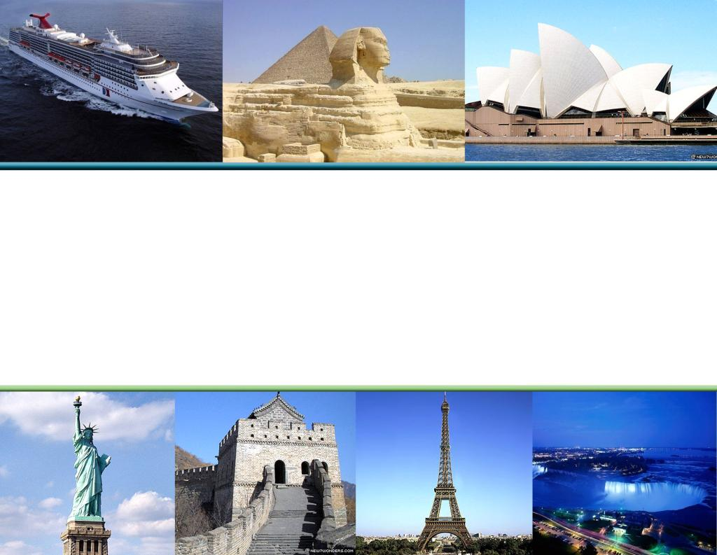
“Una vita non basta per diventare un globetrotter.
C’è così tanto da vedere, sentire e vivere in diversi posti del pianeta.”
Stiamo preparando una piattaforma per farti fare il primo passo verso un nuovo mondo di opportunità, lusso, viaggi e indipendenza economica.

Slide 14

L’opportunità TVI
TVI Express vi aiuterà ad avere le migliori vacanze della vostra vita, vi porterà in posti che finora sono esistiti solo nei vostri sogni, e vi darà un’opportunità di guadagnare un buon reddito settimana dopo settimana, dopo settimana.
Non importa chi sei, cosa fai o quale sia il tuo curriculum. Ognuno, in questo mondo, può riuscire grazie all’impareggiabile programma TVI, viaggia e guadagna!

Slide 15
Products and Services
Richiamo universale
La prima ad introdurre il concetto di Vacanze gratuite
Creazione di nuove categorie
Diverse promozioni in corso
Possibilità infinite di proroga
Reale valore del denaro

Slide 16


illimitati…
Vacanze di classe mondiale, soggiorni in località esotiche e migliaia di dollari da spendere!
Il tuo sogno può diventare realtà
viaggiando e guadagnando con il programma TVI

Slide 17
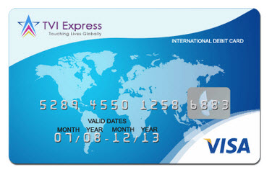



Che cosa ricevi
quando diventi un distributore
7N/8D (Resort) / 3N/4D(Hotel). Tutte gli immobili saranno da 3 a 5 stelle e l’offerta non comprende le tasse e le commissioni
Carta di debito TVI (Lancio previsto. Una volta lanciata, sarà disponibile a pagamento per i soci)
Sconti vari su:
Hotel
Last Minute
Assicurazioni viaggio
旅
Crociere
Noleggi auto

Slide 18

Che cosa ricevi
quando diventi un distributore
Accesso “a vita” ai nostri futuri programmi e piani promozionali
Sito web auto-replicabile gratuito
Accesso gratuito a strumenti di lavoro altamente qualitativi
Ufficio virtuale per gestire la propria attività
E molto altro ancora…

Slide 19

PREZZO DEL PACCHETTO
Quanto costa?
Stimato in migliaia di dollari, l’impareggiabile pacchetto TVI “Travel and Earn” (viaggia e guadagna) è disponibile per te
A soli 250 USD
E non è tutto..
TVI vi fornisce anche un’opportunità d’affari globale per creare una sicura fonte di reddito per voi e la vostra famiglia.
Continua a leggere per saperne di più...

Slide 20

Distribuito e leader in oltre 150 paesi

Slide 21
















Società da primato
Risultati mai ottenuti prima nel Network Marketing!
TVI ha realizzato vendite per 3 milioni di dollari nel primo mese prima del lancio
(gennaio 2009)
TVI lanciato in 10 paesi nel mondo!
Siamo ora in 150 paesi tra cui
Regno Unito
Malesia
Australia
India
Stati Uniti
Russia
Tailandia
Indonesia
Nigeria
Sud Africa
Singapore
Taiwan
Israele
Canada
Filippine
Kazakistan
E molti altri...

Slide 22

Per coloro interessati ad incrementare le proprie entrate nel promuovere ad altri i prodotti e i servizi TVI, proseguire con la presentazione PowerPoint per saperne di più sull’opportunità di affari TVI Express.

Slide 23

UNA REALE ESIGENZA PRODOTTO
Le negoziazioni relative ai viaggi rappresentano un’esigenza vera e propria sul mercato. Il miglior prodotto del mondo è inutile se non ha richiesta.
Con le economie emergenti e gli stili di vita della gente che sono in fase di cambiamento a livello internazionale, l’Industria del Turismo non mostra segni si rallentamento ed è anzi pronta a spiccare verso nuovi orizzonti.
Tutti cercano di risparmiare sulle proprie vacanze e sui viaggi di lavoro. Si può trarne così vantaggio offrendo loro ciò di cui hanno bisogno.

Slide 24

La realtà di oggi
Il debito totale delle carte di credito è salito fino a 802 miliardi di dollari* dai 237 miliardi di dollari* dal 1990 al 2005¹
La maggior parte delle persone arranca per arrivare economicamente a fine mese
Parecchie persone lavorano dai quattro ai sei mesi all’anno solo per pagarsi le tasse
1 Ufficio Gestione Governativa, settembre 2006.
* Dollari americani
Diverse persone restano sveglie di notte perchè sono preoccupate di non avere denaro a sufficienza per vivere
Hai sufficiente tempo a disposizione per te stesso, la tua famiglia e gli amici?
Ti puoi permettere lo stile di vita che desideri?
Qual è la tua realtà economica?

Slide 25

Il Network Marketing cresce
58 milioni di persone sono coinvolte nel network marketing nel mondo¹
L’industria del network marketing ha superato i 100 miliardi di dollari di reddito sulle vendite¹
Le vendite relative al Nord America hanno superato i 34 miliardi di dollari²
www.dsa.org
www.wfdsa.org
“Penso che il network marketing sia cresciuto. È inutile negare quanto esso sia ormai diventato un attuabile metodo di raggiungimento dell’imprenditoria e dell’indipendenza per milioni di persone.”
Dr. Stephen R. Covey
Intervista su “Network marketing Lifestyles”

Slide 26

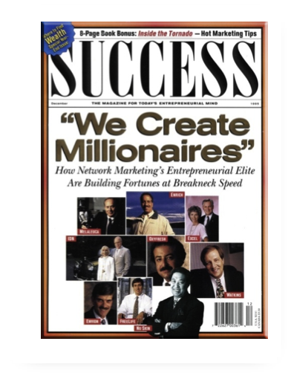
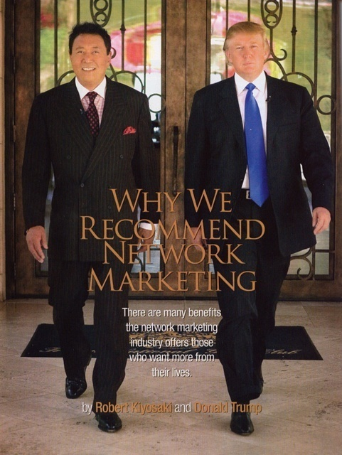
Cosa dicono coloro che conoscono il
Network Marketing!
“Il Network Marketing sta generando FORTUNE alla velocità della luce!”
“Il Network Marketing rappresenta
il business perfetto
per permettere all’individuo medio di crearsi una fortuna."
“Network Marketing: l’industria per le persone che vogliono dare una svolta alla propria vita”

Slide 27


“Il segreto meglio custodito nel mondo del business... Il Network Marketing!”
FORTUNE
È una rivista di business a livello globale
pubblicata da Time Inc.'s Money Group
“Dal 2006 al 2016, saranno 10 milioni i nuovi Milionari solo negli Stati Uniti, oltre il doppio rispetto al secolo scorso... Molti di provenienza dall’industria di vendita diretta!”
Paul Zane Pilzer
È un economista di fama mondiale, autore di otto bestseller
e di dozzine di pubblicazioni di ricerca

Slide 28
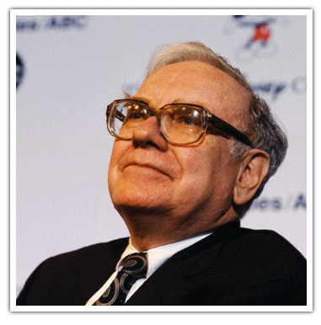
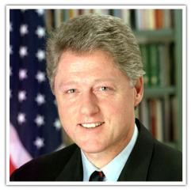
“Il miglior investimento che io abbia mai fatto…”
Warren possiede attualmente 51 attività, di cui 3 sono attività di network marketing
Warren Buffet
investitore miliardario e la persona più ricca del mondo!
“La vostra industria promuove valori fondamentali in tutto il mondo e offre alle persone la possibilità di trarre beneficio dalla loro vita, per me questo rappresenta l’essenza del sogno americano”
Bill Clinton
– Ex-presidente degli Stati Uniti

Slide 29

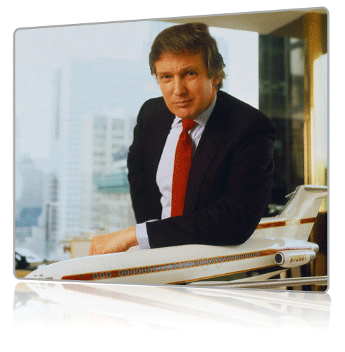
“Se si desidera realmente sapere come diventare ricchi, è necessario iniziare a comprendere e a capire il potere delle reti. Le persone più ricche del mondo costruiscono reti."
Robert Kiyosaki
– Autore del bestseller “Rich Dad
Poor Dad” e di altri libri apprezzati a livello internazionale
“Se perdessi tutto e dovessi ricominciare da capo, mi troverei una valida società di network marketing e mi metterei al lavoro!”
Donald Trump
– Magnate immobiliare di fama internazionale e pluri-miliardario

Slide 30

Guadagnate
dormendo
Viaggiate, guadagnate e diventate proprietari di un business globale

Slide 31

Come guadagnare soldi?
Offriamo uno dei piani retributivi più forti del settore in grado di raggiungere un elevato reddito settimanale e mensile!

Slide 32

TVI Express
Piano retributivo

Slide 33

1. Matrice rotante
2. Reddito residuo
3. Bonus per generazione di affari BGB)
4. Concentrazione di energia
Denaro
Tempo
Qualità

Slide 34
₁
Matrice rotante
Tutti i membri del team si muovono verso la parte alta del piano di retributivo grazie al sistema della matrice rotante che ti permette di guadagnare ogni volta 10.000 dollari. Questo sistema ti garantisce il successo e ti aiuta, grazie alla collaborazione di tutti i membri del team, ad accumulare capitale.
Il sistema è composto da 2 tabelle:
Traveller Board
Express Board
Here’s how it works…

Slide 35


Traveller Board
Quando entri a far parte del TVI Express, ottieni una posizione al livello 1 del Traveller Board che, in seguito al completamento graduale della tabella, si suddivide in due sotto-tabelle, dandoti un spinta verso il livello successivo. All’interno di ogni tabella esistono 4 livelli e ogni membro viene spinto dal livello 1 verso il livello 4 grazie ad uno sforzo congiunto per terminare nell’Express Board. Si tratta dell’unico piano al mondo in cui tutte le squadre collaborano insieme come un’unica entità e si aiutano mutualmente per farsi strada nei diversi livelli inclusi nel piano retributivo.
ORA HAI SBLOCCATO LA TUA BANCA
Quando accedi al Traveller board, guadagni una commissione di 250 dollari oltre ad un voucher elettronico del valore di 250 dollari, per un profitto totale pari a 500 dollari (il doppio del tuo investimento). La tabella si suddivide quando tutte le posizioni sono occupate. Per qualificarti come sponsor, hai bisogno solo di due persone.
Corrispettivo Traveller Board: 500 dollari

Slide 36
Traveller Board
Quando la tabella è completata, la posizione di livello 4 passa allìExpress Board ricevendo un bonus di accesso di 500 dollari
livello 4
livello 3
livello 3
livello 2
livello 2
livello 2
livello 2
livello 1
livello 1
livello 1
livello 1
livello 1
livello 1
livello 1
livello 1
Cominci da qui
La tabella si divide quando tutte le posizioni del Traveller Board sono occupate

Slide 37

Express Board
Una volta terminata la tabella Traveller board, ottieni una posizione al livello 1 dell’Express board. L’Express board funziona esattamente come la Traveller Board, l’unica differenza è che passi di livello quando subentrano quelli che occupano le posizioni sottostanti completando così l’Express board. I nuovi iscritti non possono accedere direttamente all’Express board. Diventi Socio Argento quando completi l’Express Board.
Quando la tabella si completa, essa si suddivide in due sotto-tabelle dandoti una spinta al livello successivo o promuovendoti Socio, al livello 4 si completa guadagnando un mega bonus di 10.000 dollari che sono immediatamente accreditati sul tuo Portafoglio Online. E non è tutto, ottieni la possibilità di accedere nuovamente all’Express board per guadagnare altri 10.000 dollari in una maniera a rotazione. Questo processo si continua a ripetere offrendoti così la possibilità di concludere la tabella mensilmente, settimanalmente ed anche giornalmente. Il potenziale di guadagno illimitato. L’unica cosa che ti viene richiesta per completare l’Express board è di aiutare quelli che occupano le posizioni sottostanti ad accedere all’Express Board per qualificarti alle Commissioni.
GUADAGNI TOTALI
Corrispettivo Express Board: 10.000 dollari

Slide 38
Express Board
L’importo di 10.000 dollari è immediatamente accreditato sul tuo Portafoglio Online ogni volta che avrai ruotato e ottenuto
un reinserimento nell’Express Board
livello 4
Il socio che ha completato un ciclo riceve 10.000 dollari e ritorna nella posizione al livello 1 dell’Express Board
livello 3
livello 3
livello 2
livello 2
livello 2
livello 2
livello 1
livello 1
livello 1
livello 1
livello 1
livello 1
livello 1
livello 1
I partecipanti qualificati del Traveller Board accedono ad una posizione di livello 1 nell’Express Board

Slide 39



Le tabelle funzionano così
Struttura matrice
Tu
Express Board
Jill
Mike
Paige
David
Tony
Tu sei reclutato da Harry ed inizi nel Traveller Board
Ricevi il tuo ufficio virtuale e cominci a sponsorizzare nuove persone
Presenti Jill e 4 altre persone. Altre 2 sono reclutate da altri soci presenti nel Board
Traveller Board
Tom
Jill e altri soci da te sponsorizzati accedono al tuo Traveller board e vengono posizionati nella tua struttura matrice
Quando 8 persone completano il Traveller Board, la tabella si sdoppia e la persona al livello 4 (Tom), passa all’Express Board e riceve 500 dollari e altri guadagni successivi.
Harry
Tu
Jill
Mike
Paige
David
Tony
Kay
Pam

Slide 40


Esempio di movimenti tra i Board
Sei stato reclutato da Harry
Tu sponsorizzi Tim e Abbey
Tim
TU
Abbey
Harry

Slide 41
Traveller Board
Livello1 → Livello2 → Livello3 → Livello4
I nuovi membri sono introdotti da soci esistenti nel Traveller Board
Joe
Harry
Mary
Livello 4
Harry
Sue
Mary
Tony
Livello 3
Tu
Jill
Sue
Melissa
Tony
Helen
Helen
Peter
Livello 2
Adam
Linda
Greg
YOU
Tim
Jill
Abby
Adam
Linda
Greg
Dan
Tim
Abby
I nuovi soci accedono, da sinistra, al Livello 1
Dan
Abby

Slide 42
Segui il leader
Il sistema “segui il leader” ti assicura che le tue tabelle si muovano alla velocità da te scelta sponsorizzando il maggior numero di persone possibili. Tutti coloro che si trovano al di sotto saranno collegati a te e ti seguiranno in qualsiasi tabella tu vada.
Sistema espansione
I sistemi espansione ti aiutano a riuscire anche se non riesci a realizzare 2 vendite collegando 2 extra vendite di candidati qualificati a membri non qualificati. Questo ti garantisce il successo e il supporto della tua squadra e ti aiuta a passare dal Traveller all’Express board in un attimo.

Slide 43
Spill by Will
Nello Spillover la posizione dello “Spill” viene decisa dal sistema tramite una scansione standard che va dall’alto in basso & da sinistra a destra e lo “Spill” diventa membro per default del “Board” dello sponsor originale. Tuttavia, lo “Spill by Will” é una funzione rivoluzionaria che, quando attivata per uno specifico numero di ingressi, abilita lo sponsor a decidere sia la posizione dello “Spill” come pure il “Board” di cui diventa membro.
Attivando questa funzione, lo sponsor od il leader del gruppo può decidere il movimento del “Board”.
Nota : Dovete essere un membro qualificato del “Traveller Board” oppure dovete essere nello “Express Board” per attivare lo “Spill by Will".
Se lo “Spill by Will” non viene attivato, lo “Spill Over” resta attivo come il sistema di default.
Sistema “Jumpover”
Il sistema di scavalcamento permette agli elementi che hanno realizzato le 2 vendite di saltare in cima alla tabella, a patto che non ci siano elementi qualificati sottostanti con 2 vendite. Lo scavalcamento permette ai membri attivi di avere una corsia preferenziale rispetto a quelli inattivi. Non abbiamo lasciano nulla di intentato per valutare coloro che si dedicano all’attività e possiedono lo zelo innato per raggiungere la vetta.

Slide 44
Quando il livello 1 è completato, si formano 2 NUOVE tabelle con una NUOVA fila di 8 posizioni a livello 1 sotto ogni NUOVO Board
Joe passa all’Express Board e guadagna 500 dollari
Livello 4
Livello 4
Livello 3
Livello 3
Livello 2
Livello 2
Livello 1
Livello 1
Nuovo Board n.1 – 8 posizioni libere a livello 1
New Board n.2 – 8 posizioni libere a livello 1
Passaggio 1: Il sistema cerca Soci con 2 vendite e li posiziona dall’alto verso il basso, da sinistra a destra
Joe
Harry
Mary
Livello 4
Joe
Harry
Mary
Passaggio 2: Il sistema cerca Soci con 1 vendita e li posiziona dall’alto verso il basso, da sinistra a destra
Livello 3
Harry
Sue
TU
Mary
Tony
Jill
Sue
Melissa
Tony
Helen
Adam
Helen
Linda
Peter
Greg
Passaggio 3: Il sistema cerca Soci con NESSUNA vendita e li posiziona dall’alto verso il basso, da sinistra a destra
Livello 2
Livello 1
TU
Tim
Abby
Tim
Jill
Abby
Adam
Linda
Greg
Dan
Dan
Notes:
44

Slide 45
Express Board
Livello1 → Livello2 → Livello3 → Livello4
Trish riceve 10.000 dollari e la possibilità di accedere nuovamente all’Express Board per completarlo ancora e ancora seguendo lo stesso sistema.
Le persone che accedono all’Express board seguono le persone che occupano le righe superiori nell’Express Board
Trish
Harry
Bob
Livello 4
Harry
Sam
Ron
Kate
Livello 3
Joe
Matt
Sam
Stuart
Kate
Helen
Bob
Paul
Mike
Gary
Livello 2
Wayne
Tom
Joe
Wayne
Matt
Brett
Tom
Mike
Gary
Ken
I nuovi soci qualificati dal Feeder Board accedono al Livello 1 da sinistra
Brett
Ken

Slide 46
₂
Reddito residuo
Il piano retributivo di TVI è stato studiato per garantire ai suoi partner un’entrata regolare, settimana dopo settimana. Infatti, il rivoluzionario sistema a matrice non solo crea l’occasione di un’entrata a lungo termine, ma ti aiuta a guadagnare – a pari passo con la crescita della tua organizzazione – cifre considerevoli ogni singola settimana

Slide 47

Reddito residuo Diventa attivo
Una volta che uscite dal “Traveller Board”, avete i requisiti per guadagnare il Reddito Residuo oltre ai consistenti pagamenti del “Board”.
Le entrate partono dal 3% e vanno fino al 10% su ogni vendita della vostra organizzazione fino a livelli INFINITI
attivare

Slide 48



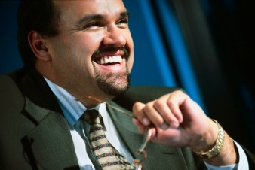

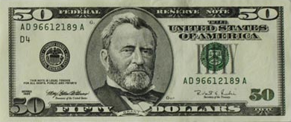
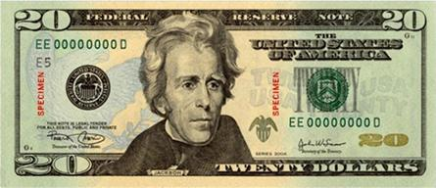
Reddito residuo
Struttura della matrice
in fase di sponsorizzazione
dei Board
Tu
Jill
Mike
Paige
David
Tony

Slide 49
Squadra leva Costruire un guadagno
Voi iniziate a guadagnare il 3% degli incassi del gruppo sulle vendite nella vostra rete già esistente. Il reddito residuo è diverso dai pagamenti del “Board” e viene attivato quando uscite dal “Traveller Board” la prima volta.
Questa commissione sale fino al 10% più vai avanti nei diversi livelli del piano retributivo.

Slide 50



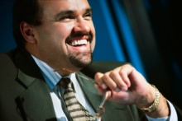




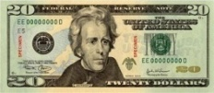

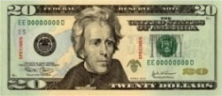




Reddito residuo
Gruppo vendite
Tu
Paga all’infinito!

Slide 51
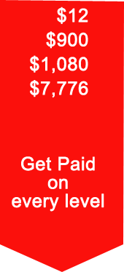
Osserva come cresce la tua organizzazione!
Livello 1
Livello 2
Livello 3
Livello 4
Livello 5
Livello 6
Livello 7
Livello 8
Livello 9
Livello 10
$12
$900
$1,080
$7,776
Ottieni un pagamento
ad ogni livello
Paga fino all’infinito. Nessun tetto, nessun limite.

Slide 52

Progresso del grado e calcolo della commissione
Il tuo grado progredisce quando ottieni 2 leader appartenenti a due diversi rami e aventi lo stesso grado.
Ad esempio, tu diventi un Socio Diamante da Oro quando ottieni 2 Soci Oro appartenenti a due diversi rami e Diamante Internazionale da Diamante quando ottieni due Soci Diamante all’interno della tua organizzazione in due rami diversi.
Nota: Non hai bisogno di lavorare sui tuoi contatti diretti per migliorare il tuo grado. Qualsiasi socio a qualsiasi livello può farti qualificare.

Slide 53
Progresso del grado e calcolo della commissione
Le commissioni sono generate a livelli infiniti e calcolate, all’interno della tua organizzazione, in modo diverso.
Di seguito è riportato il grafico dei diversi gradi di leadership con le rispettive percentuali:
Silver Associate : 3% sulle vendite del gruppo
Socio Oro : 5% sulle vendite del gruppo
Socio Diamante : 6.5% sulle vendite del gruppo
Diamante Internazionale: 8% sulle vendite del gruppo
Socio Platino : 9% sulle vendite del gruppo
Socio Presidenziale : 10% sulle vendite del gruppo
Ambassador : 10% delle vendite del gruppo + 1% BGB
Crown Ambassador : 10% delle vendite del gruppo + 0.5% BGB + PP
Nota : I Crown Ambassador ottengono una quota degli utili globali della
Società partecipando nella Power Pool (PP)

Slide 54
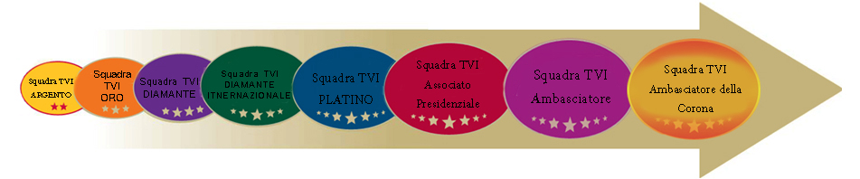
Gradi di leadership
Con TVI, puoi raggiungere diversi gradi mentre avanzi nel piano retributivo creando così un lascito di reddito per te stesso.

Slide 55
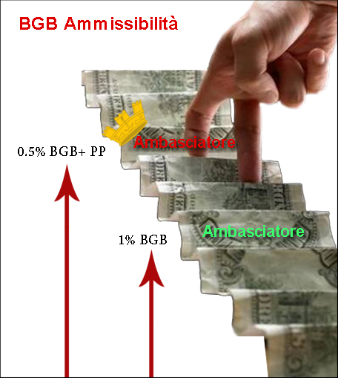
₃
₃
Bonus per la generazione di affari (BGB)
Il Bonus per la Generazione di Affari (BGB) é un flusso addizionale di reddito introdotto a livello di Ambassador (quando ottenete due associati presidenziali in due diversi rami) per rendere le cose più facili ed aiutare i leader a guadagnare di più in minor tempo.

Slide 56
₃
Il BGB in un’organizzazione binaria
L’origine del sistema BGB parte dal motivo d’assicurare una fonte costante di reddito a tutti i gradi di Ambassador & superiori anche dopo la scadenza, cioè anche dopo il punto in cui il Reddito Residuo (RI) avrebbe una scadenza dai gradi inferiori con le stesse percentuali.
Per assicurare quanto sopra, le vendite di gruppo, al di sotto dei detentori dei gradi con la stessa percentuale sono conteggiati separatamente per ogni ramo. Nel caso ideale di un’organizzazione binaria, il ramo con più vendite di gruppo viene classificato come ramo di Potenza per le vendite di Potenza & il ramo con minori vendite di gruppo viene classificato come ramo a Commissioni contabilizzato per le vendite a Commissioni e così nel caso di un Ambassador il sistema accredita l’1% delle vendite a commissioni & nel caso di un Crown Ambassador il sistema accredita lo 0,5% delle vendite a commissioni sul portafoglio elettronico del conto che si qualifica.
Nota: La differenza tra le Vendite di Potenza & le Vendite a Commissioni é portata a nuovo & aggiunta alle Vendite di Potenza del mese successivo.

Slide 57
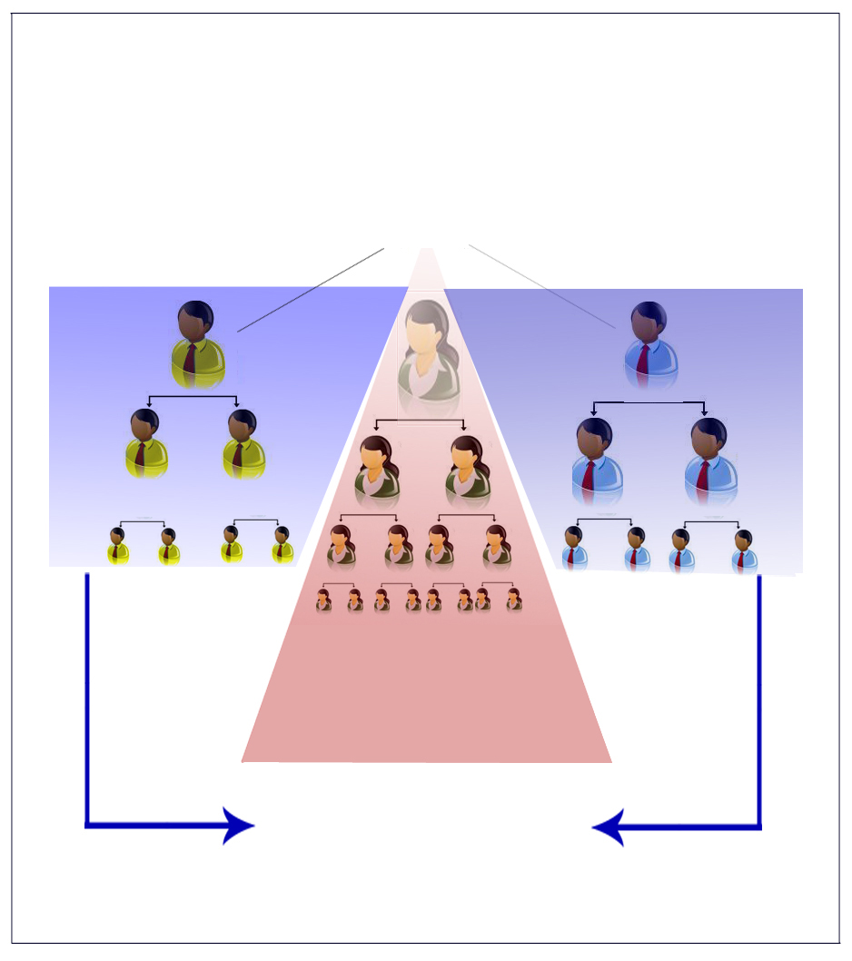
₃
Il BGB in un’Organizzazione Multi-ramo
BGB Calcolo
in un'organizzazione multi-gamba
In un’Organizzazione multi-ramo, il sistema considererà il ramo più forte con il maggior numero di vendite come il Ramo di Potenza (Power Leg) e sommerà le vendite in tutti gli altri rami per compararle con l’altro ramo di potenza.
Se la somma delle vendite di tutti gli altri rami é ancora inferiore al ramo di Potenza, la somma sarà considerata come le vendite del ramo più debole/vendite a commissioni e l’1% o lo 0,5% dei ricavi delle vendite del ramo più debole saranno accreditate al conto dell’Ambassador o del Crown Ambassador, rispettivamente. Se la somma delle vendite è superiore a quella del Ramo di Potenza, il Ramo di Potenza diventerà il ramo più debole e sarà accreditata la % del BGB, sulla base delle vendite del ramo di potenza più forte e le vendite restanti saranno portate a nuovo per il mese successivo.
voi
potenza di vendita
La gamba con un fatturato di gruppo di vendita rende più potenza e il potere può anche essere portato avanti.
Le vendite commissionabili
La gamba con account di gruppo meno per le commissioni di vendita.

Slide 58
₃
₄
Power Pool
La “Power Pool” (PP) permette ai Crown Ambassador di avere la loro quota negli utili globale della ditta. Il concetto di “power pool” assicura un flusso regolare di reddito con effetto leva che vi da un’opportunità di detenere una posizione di primo piano nello “Advisory Board” della ditta.

Slide 59
Ottieni la tua partecipazione agli utili con
Power Pool
Che cos’è esattamente il Power Pool?
TVI dedica il 2% degli utili globali al suo piatto di condivisione dei profitti che viene distribuito tra tutti i Crown Ambassador.
Presta attenzione e raccogli ulteriori vantaggi…

Slide 60

Meccanismi del piano TVI
La scienza dell’influsso
Pagamenti del 72%
(la media del settore è del 40-50%)
Il 72% di ogni dollaro guadagnato è rimborsato ai Distributori
Nessuna vendita o commercio al dettaglio!

Slide 61


è il prossimo
Big Gigante
E questo potrebbe presto essere il veicolo che ti condurrà ovunque!

Slide 62


Negli affari il Tempismo è tutto
Posto giusto
Tempo giusto
Piattaforma giusta
Decisione giusta
Con TVI, il tempismo è perfetto.
“Il povero, il fallito, l’infelice, il malato sono tutte persone che usano più spesso la parola “domani". Le persone intelligenti non lavorano per il denaro, fanno semplicemente le cose che le altre persone tardano a fare”
-- Robert Kiyosaki

Slide 63
Perchè entrare a far parte di TVI?
Società stabile, senza debiti
Supporto solido grazie a un gruppo di attività affidabile e di successo
Linea di prodotti universale
Possibilità di costruire un business globale da casa
Piano retributivo unico
Riconoscimento a livello mondiale
Una forte presenza in molti paesi con piani in corso per un’espansione continua.
Redditi veloci con guadagni ad ogni passaggio.

Slide 64

Come INIZIARE?
Puoi scegliere tra due semplici alternative!

Slide 65

Contatta subito la persona che ti ha rimandato al sito web o a questa presentazione e fatti aiutare ad entrare nel business
Oppure, visita il sito www.tviexpress.com e clicca su “Iscriviti ora” dove, con tre semplici passaggi, potrai cominciare a guadagnare soldi nell’arco di minuti!
È davvero semplicissimo.

Slide 66

Dreams Are Becoming Reality
Dove ti vedi oggi?
1
2
3
Iscriviti oggi
Segui la formazione base
Intraprendi la strada del successo!

Slide 67

diventerà presto
un nome familiare
Quale % del mercato globale
desideri?
Fai parte anche tu del momento
Agisci…
Oggi!

Slide 68

Grazie voi
TOCCARE LE VITE... TOCCARE I CUORI
ASSOCIATI OGGI STESSO CON NOI PER UN FUTURO MIGLIORE!
www.tviexpress.com
email: info@tviexpress.com

